Slide 1
AKTUALITÁSOK A BUDAPESTI VÍZ VILÁGTALÁLKOZÓ TÜKRÉBEN
Magyar vízipari export lehetőségek
a Magyar Vízipari Kalszter és a Fővárosi Vízművek tapasztalatai alapján
Haranghy Csaba
Fővárosi Vízművek ZRt. • www.vizmuvek.hu • vizvonal@vizmuvek.hu

Slide 2
Nemzetközi együttműködési „kényszerek”:
Egyszerre vagyunk alvizi és felvizi ország
Környezet szennyeződések „határtalansága”
Katasztrófavédelemi kölcsönös segítségnyújtás
Globalizáció

Slide 3
Budapest Water Summit
Mintegy 100 országból
1300 résztvevő (ebből 900 külföldi)
Nemzetközileg pozícionálta magát Magyarország
De ez még csak ajtó nyitás

Slide 4
Budapest Water Summit utó munkálatai:
250 levelet & e-mailt küldtünk ki
28 üzleti látogatást tettünk
9 üzleti delegációt fogadtunk

Slide 5
Célterületek meghatározása:
Az előbbiek alapján priorizáltuk
Attraktivitás
Együttműködési készség
Egybe vetettük Magyarország hivatalos külgazdasági stratégiájával
„Keleti nyitás” stratégiája
Célterületek szűkítése

Slide 6
Nemzetközi üzleti lehetőségek
Tanulmányok
Fejlesztési tervek / stratégiák készítése
Hidrogeológiai kutatások
K + F együttműködések
Vízveszteség csökkentése
Építési- és újjáépítési megbízások:
víztisztító művek
szennyvíztisztító művek
kutak
vízhálózat
medencék és tározók
Szolgáltatások és technológiák
nem számlázott víz csökkentése
mobil víztisztítás
audit, tanácsadás
ügyfélszolgálati megoldások
kockázatfelmérés
víznyomás-menedzsment
SCADA
munkairányítási megoldások
NO-dig kitakarás nélküli tehcnológia
biogáz hasznosítás

Slide 7
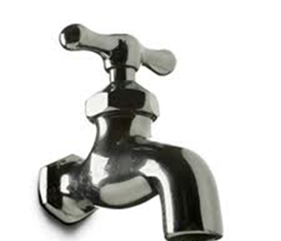
Vízveszteség csökkentés
Kitermelt, de el nem adott víz
Csökkentése alapvető érdek
Kulcsprobléma a vízhiányos területeken
Okai
technológiai veszteség
üzemeltetési vízhasználat
illegális vízvételezés
kereskedelmi veszteség
Megoldás
vízveszteség elemzés
szivárgáskeresés
műszeres mérés
víznyomás-menedzsment
digitális hálózati térkép
Fővárosi Vízművek ZRt. • www.vizmuvek.hu • vizvonal@vizmuvek.hu

Slide 8
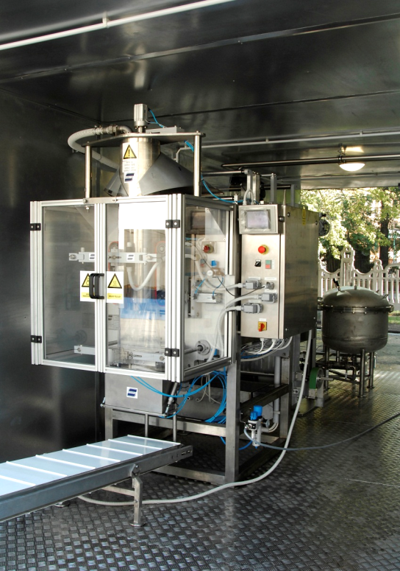
Mobil víztisztító- és csomagoló rendszerek:
Széleskörű alkalmazhatóság
hálózati meghibásodás, ideiglenes vízhiány, természeti- és ipari katasztrófák, stb.
Mozgathatóság
EUR raklapokon, vagy 10 és 20 lábas konténerben
Moduláris struktúra, igényre szabható
Egészséges ivóvíz termelése és csomagolása bármilyen szennyezettségű élővízből

Slide 9
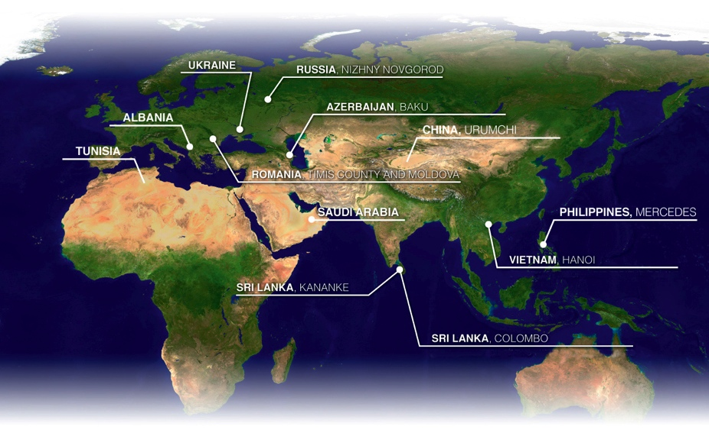
Nemzetközi tevékenység, referenciák

Slide 10
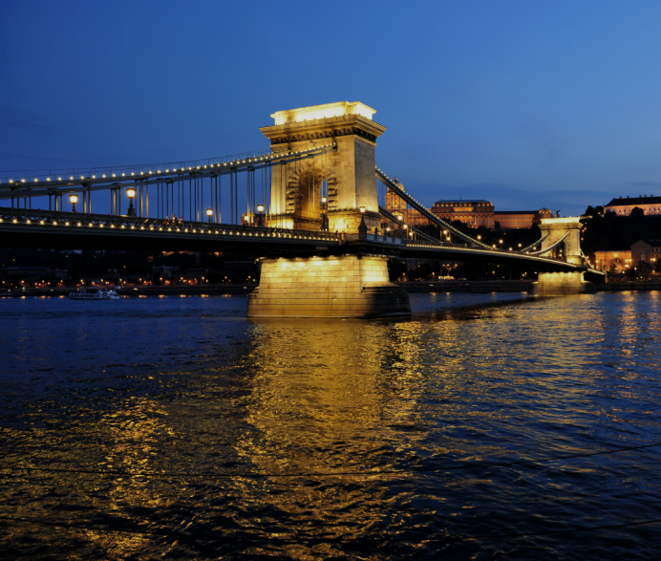
Magyar Vízipari Klaszter
Alapítva 2008-ban
Vállalatok és szakértők a hazai vízipar minden szegmenséből
vízkezelés és víztisztítás
szennyvízkezelés (lakossági és ipari)
vízveszteség csökkentés
kitakarás nélküli technológiák a víz- és esővíz rendszerekben
esővíz kezelés
vízkutatás és kútfúrás
árvízvédelem
katasztrófa megelőzés és kezelés
vízpalackozás
kutatás-fejlesztés

Slide 11
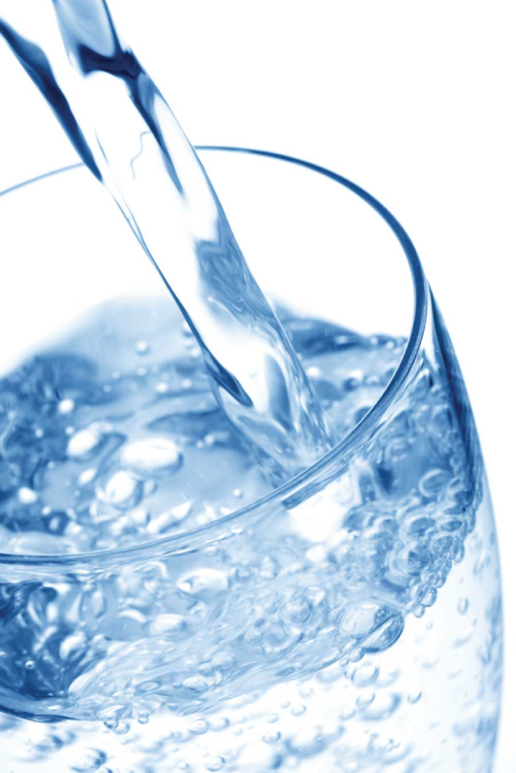
Köszönöm a figyelmet!
Kérdések?

